Slide 1
Введение в сети
Лекция1

Slide 2
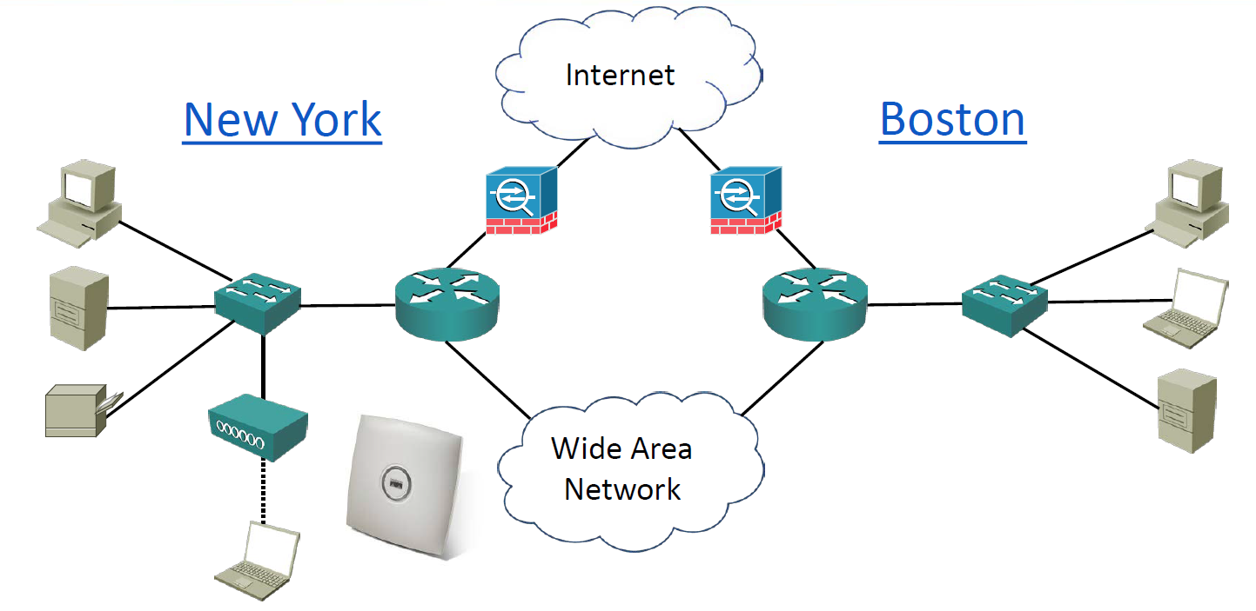
Основы сетевой топологии

Slide 3
Характеристики сети
Топология
Скорость
Цена
Безопасность
Доступность
Расширяемость
Надежность

Slide 4
Модель OSI
Модель OSI – стандарт международной организации International Organization for Standardization (OSI)
Это общий фреймворк, который характеризует и стандартизирует, как компьютеры связываются друг с другом по сети
Это семиуровневый подход передачи данных, разделенных на специальные группы действий на каждом слое
Каждый уровень передает данные на верхний уровень и получает данные с нижнего уровня

Slide 5
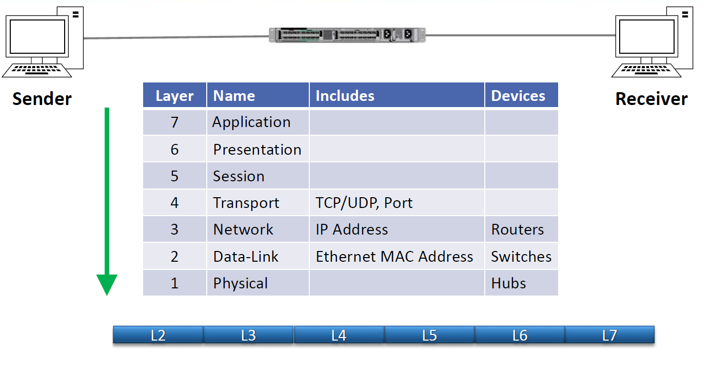
OSI Модель

Slide 6
Преимущества модели OSI
Инженерам не нужно разрабатывать технологию для работы с верхнего на нижний уровень модели. Они могут работать на своем уровне и убедиться, что соответствуют стандартам верхнего и нижнего уровней
Это ведет к открытым стандартам и мультивендорной функциональной совместимости
Например, если вы разрабатываете приложение, то можете сосредоточиться на трех верхних уровнях, а три нижних уровня остаются в распоряжении сетевых инженеров
Поиск проблем также облегчается, так как вы можете проанализировать проблемы в логической структуре, уровень за уровнем

Slide 7
Модель OSI
Трудно переоценить важность модели OSI для компьютерных сетей
По мере того, как вы становитесь более опытным, вы начинаете анализировать в разрезе модели OSI, когда решаете проблемы или изучаете сетевые технологии
Технологии и проблемы описываются согласно уровням OSI

Slide 8
Протоколы TCP/IP
Протокол TCP/IP был разработан в 1960-ые годы департаментом безопасности США
Это стек протоколов, состоящий из множества протоколов, включая TCP (Transmission Control Protocol) и IP (Internet Protocol)
Это основной стек протоколов, используемый в компьютерах в настоящее время
В то время, как модель OSI является концептуальной, стек протоколов TCP/IP используется для передачи данных в производственных сетях
TCP/IP также подразделяется на уровни, хотя и не используется все уровни OSI, хотя его уровни эквивалентны по функциям и операциям

Slide 9
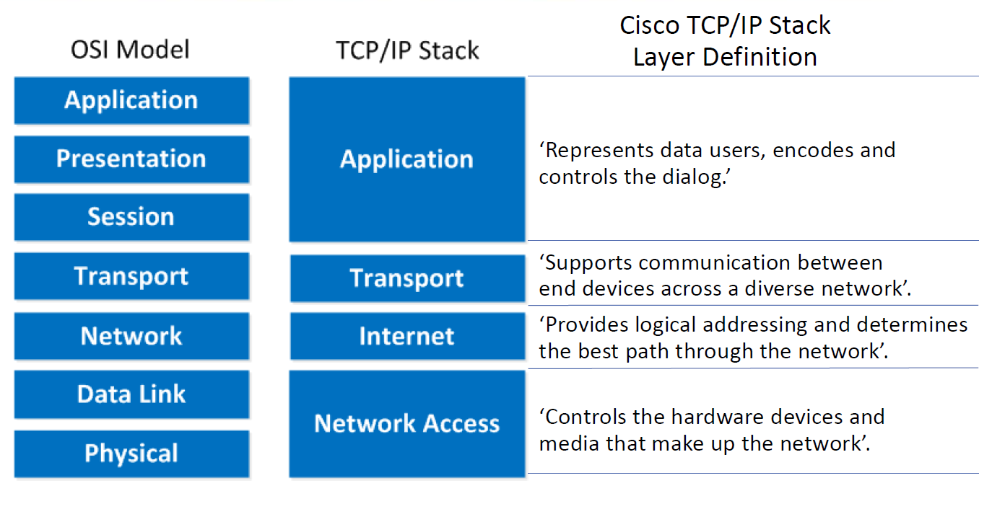
Сравнение модели OSI со стеком TCP/IP

Slide 10
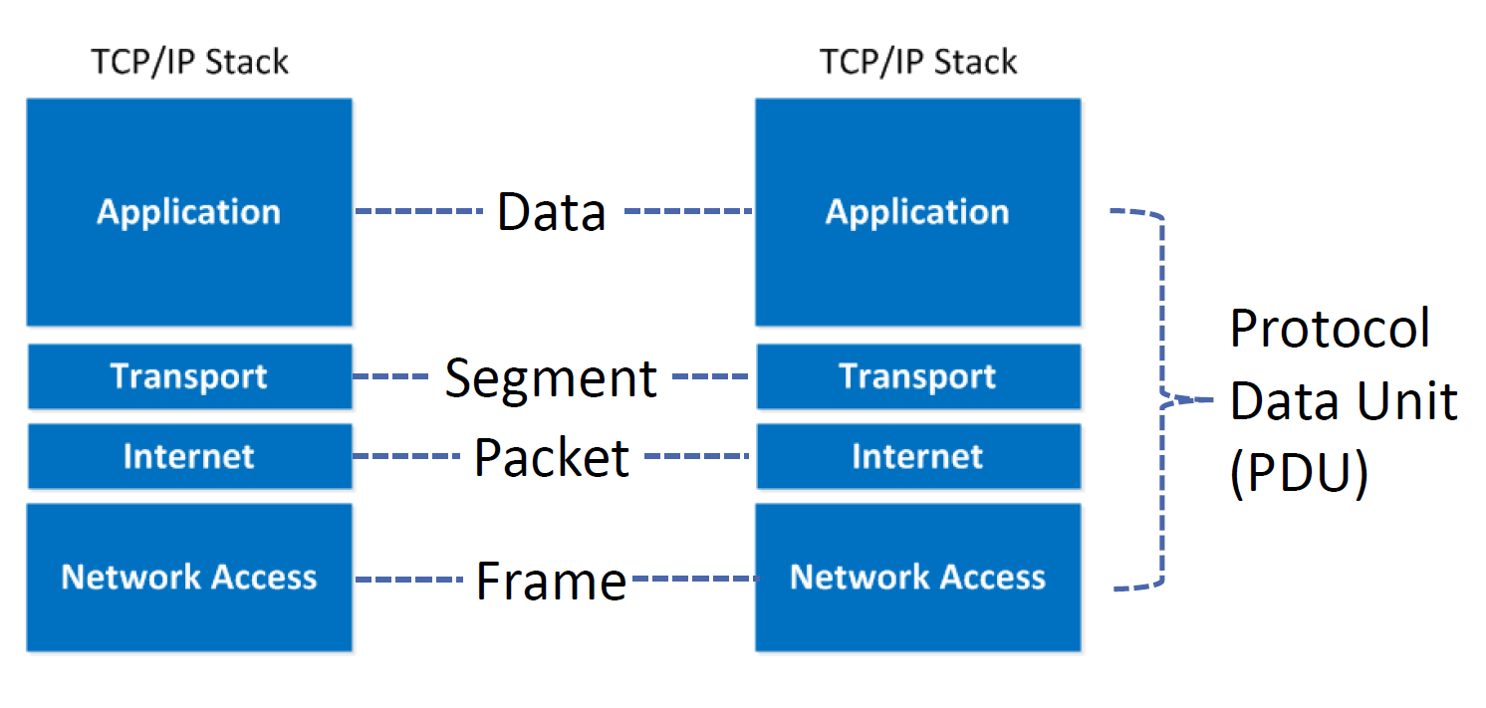
Технология связи хостов

Slide 11
Верхние уровни OSI
Сетевые инженеры в большинстве случаев не работают напрямую с 3 верхними уровнями OSI, но тем не менее должны знать, что они делают
Данные уровни больше относятся к разработчикам приложений
В данном уроке мы в основном рассмотрим CISCO определения уровней
Информация, включенная в верхние уровни, содержит, например, Тело сообщения в email сообщении

Slide 12
Уровень 7 – Уровень приложения
Уровень приложения предоставляет сетевые службы приложениям пользователя
Он отличается от других уровней тем, что не предоставляет службы другим уровням
Уровень приложения предоставляет доступность предполагаемым взаимодействующим партнерам
Затем он синхронизирует и устанавливает соглашение по процедурам восстановления ошибок и целостности данных

Slide 13
Уровень 6 – Уровень представления
Уровень представления гарантирует, что информация, передаваемая на уровне приложения системы, читабельна уровнем приложения другой системы
Уровень представления может передавать множество форматов данных (компьютеры с разными схемами кодировок)

Slide 14
Уровень 5 – Сеансовый уровень
Сеансовый уровень устанавливает, управляет и удаляет сессии между двумя взаимодействующими хостами
Сеансовый уровень также синхронизирует диалог между уровнями приложений двух хостов и управляет их передачей данных
Например, у двух серверов множество пользователей, так что существует множество процессов коммуникаций, открытых в любое время
Он также предлагает эффективные способы передачи данных и отчетов о проблемах верхних уровней

Slide 15
Нижние уровни OSI
Инженеры в большинстве случаев работают с 4 нижними уровнями модели OSI
Каждый из данных уровней описан в отдельной секции курса

Slide 16
Уровень 4 – Транспортный уровень
Основные характеристики Транспортного уровня, как TCP, так и UDP, и номера портов
Определение
Транспортный уровень определяет сервисы для сегментации, передачи и сбора данных между индивидуальными взаимодействиями конечных устройств
Он разделяет большие файлы на маленькие сегменты, которые с малой долей вероятности приведут к проблемам передачи данных

Slide 17
Уровень 3 – Сетевой уровень
Самая важная информация Сетевого уровня – это IP адреса источника и назначения
Маршрутизаторы работают на уровне 3
Определение
Сетевой уровень предоставляет соединение и выбор пути между двумя хостами, которые могут быть географически разделенными сетями
Сетевой уровень – это уровень, который связывает хосты, предоставляя логические адреса

Slide 18
Уровень 2 – Канальный уровень
Самая важная информация канального уровня – это адрес источника и назначения
Например, MAC адреса источника и назначения
Коммутаторы работают на уровне 2
Определение
Канальный уровень определяет, как данные формируются для передачи, и как контролируется доступ к физическим носителям
Он также включает определение и исправление ошибок для того, чтобы убедиться в надежной доставке данных

Slide 19
Уровень 1 – Физический уровень
Физический уровень в основном отвечает за физические компоненты сети, например, за кабели
Определение
Физический уровень определяет передачу битовых данных между устройствами
Он определяет особенности, необходимые для активации, управления и деактивации физических связей между устройствами
Например, уровень напряжения, физическую скорость передачи данных, максимальное расстояние передачи данных, физическое соединение и т.д.

